Slide 1




5 线性调频脉冲信号
一、现代雷达对波形的要求
测距精度和距离分辨力要求大带宽B，以保证大的 、
测速精度和速度分辨力要求大时宽T，以保证大的 、
为了提高作用距离，必须具有大时宽T
二、如何获得大时宽带宽信号
时/频域对信号进行相位或幅度调制（即增加均方根带/时宽），线性相位不行，只能移动时间或频率，只用平方、立方等相位才行。
三、大时宽带宽信号的特点
优点：解决矛盾，增强了抗干扰能力，增强了发现目标能力
缺点：最小作用距离增加，产生/处理复杂易失真，出现旁
瓣，存在距离和速度测量模糊

Slide 2
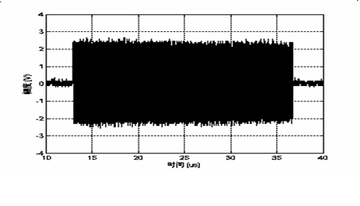
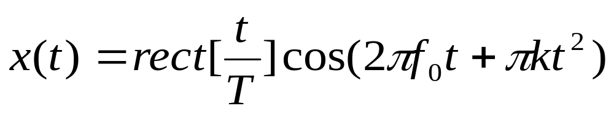
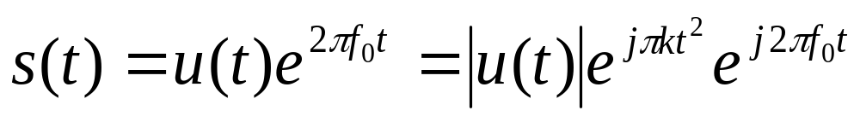
5.1 线性调频脉冲信号（LFM）的产生
LFM信号实数表示为：
LFM信号复数表示为：
LFM信号复包络为：

Slide 3
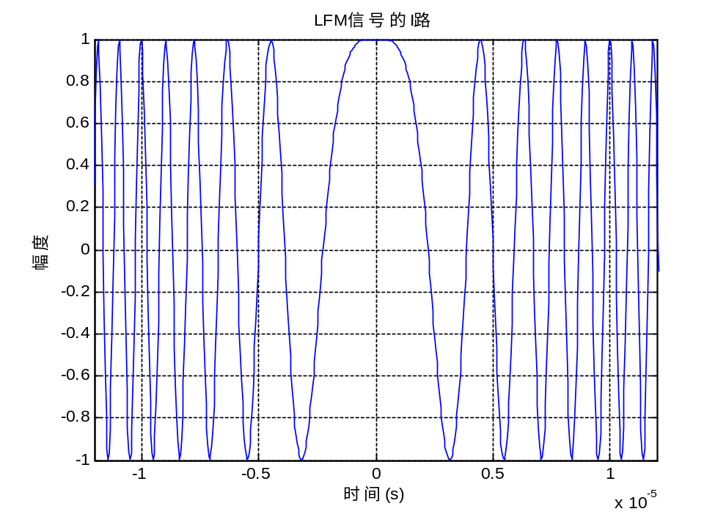
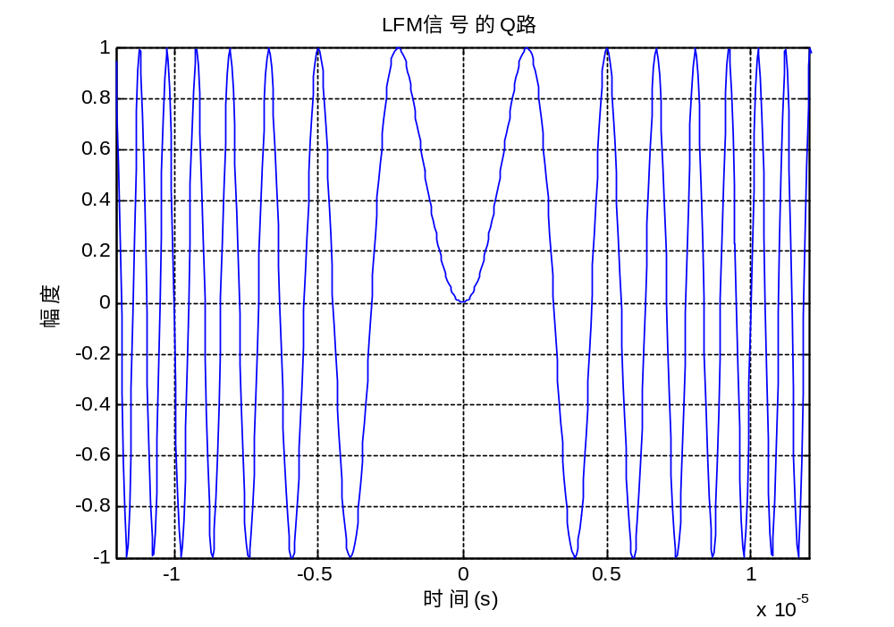
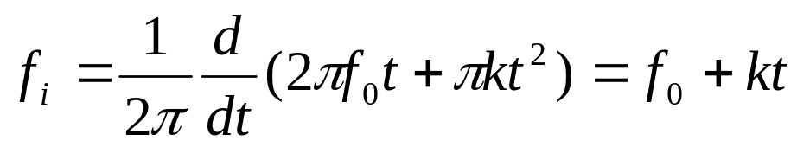
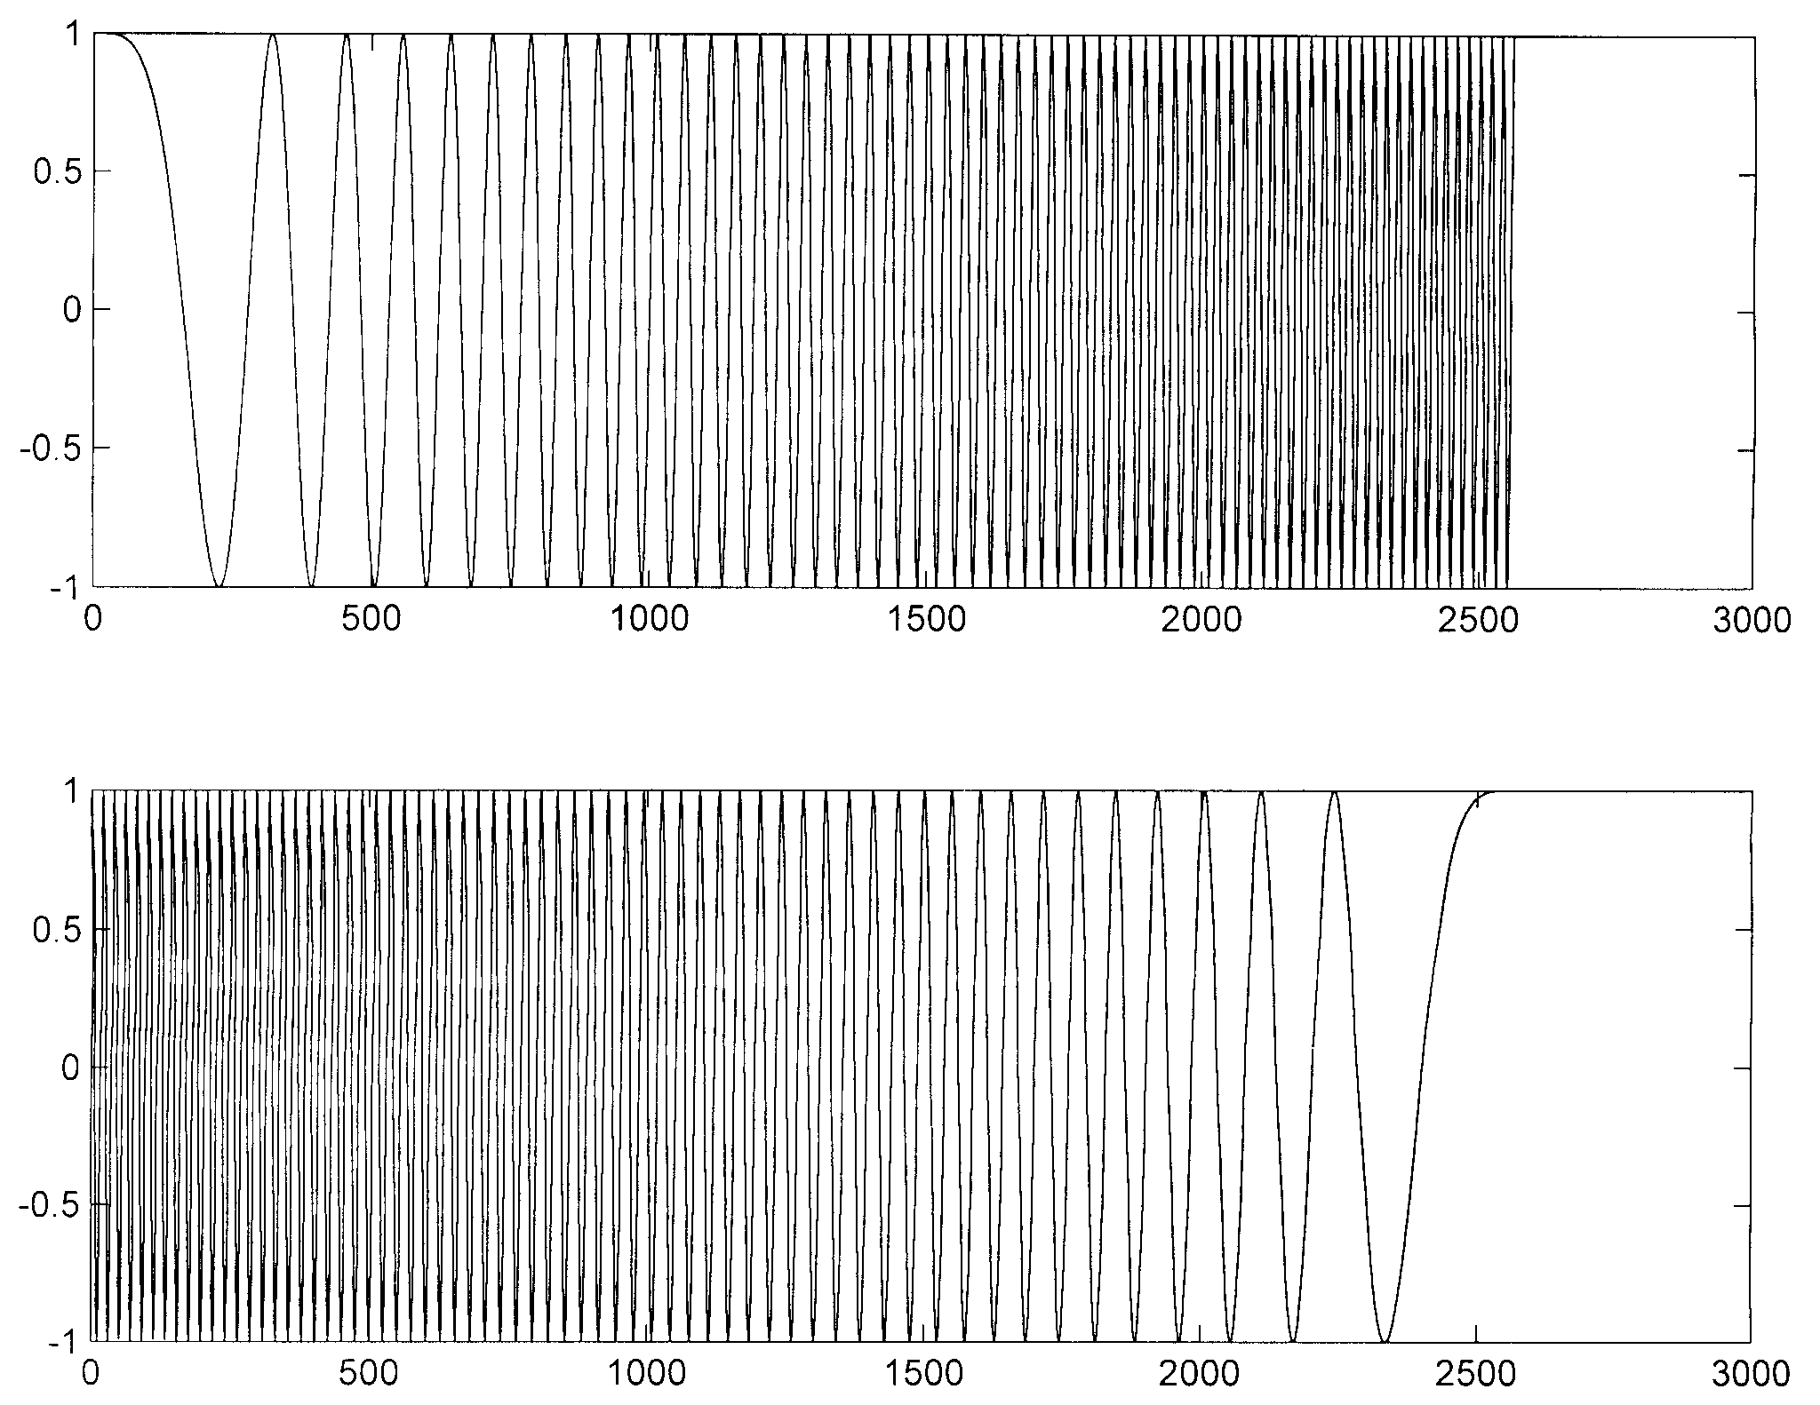
瞬时频率：

Slide 4
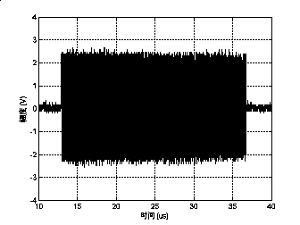
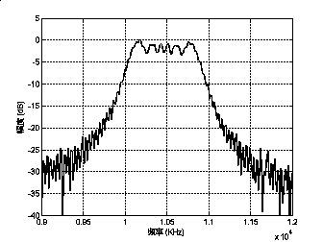
LFM产生方法:
1、无源法：窄脉冲冲击法、平衡调制法、
2、有源法：
①波门选通法
②I&Q正交调制法
③DDS法
中频输出
高速
EPROM
D/A
LPF
I／Q
调制器
EPLD
高速
EPROM
控制信号
D/A
LPF
控制信号
DDS核
中频LFM信号
中频本振
高速高稳定度时钟

Slide 5
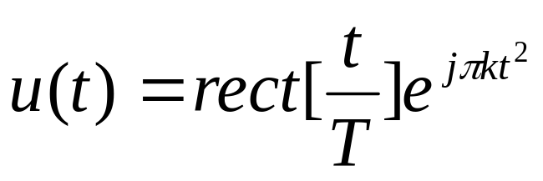
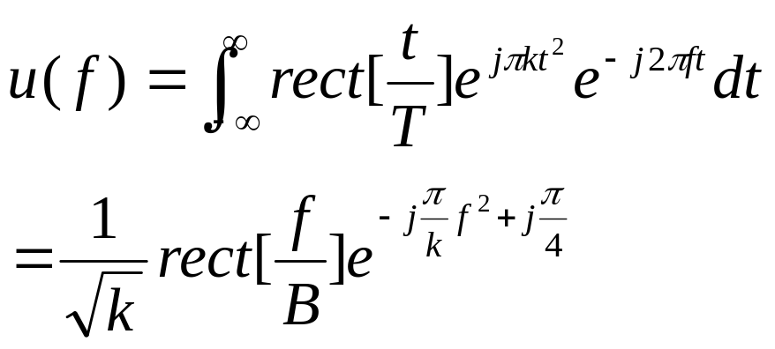
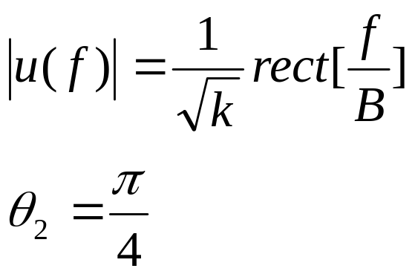
5.2 线性调频脉冲信号的频谱
LFM信号复包络为：
频谱：

Slide 6
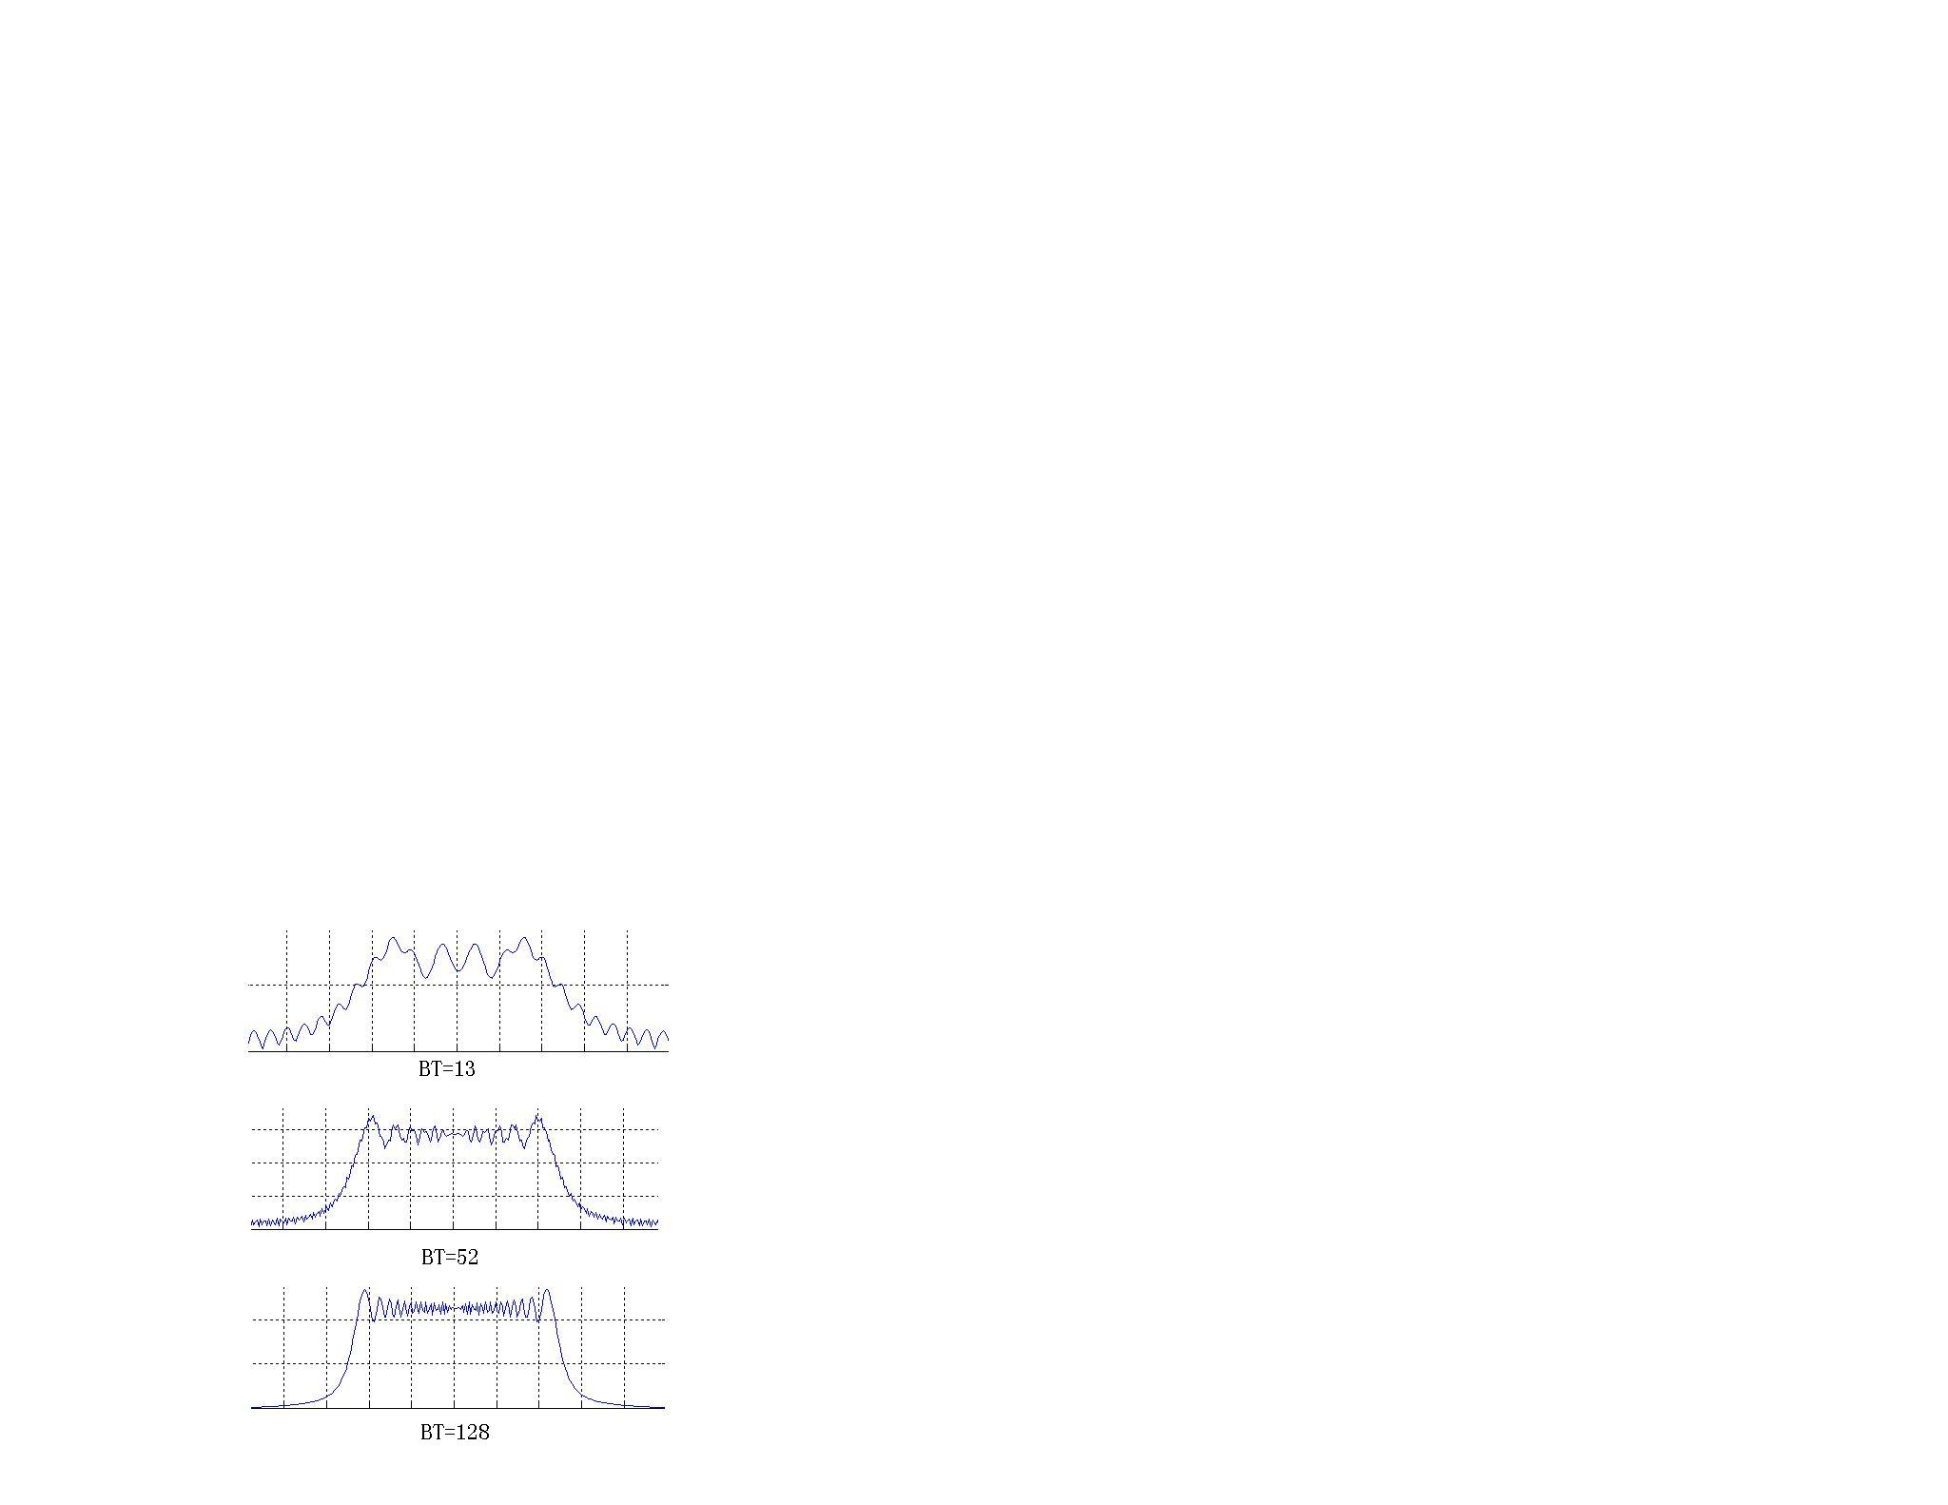

Slide 7
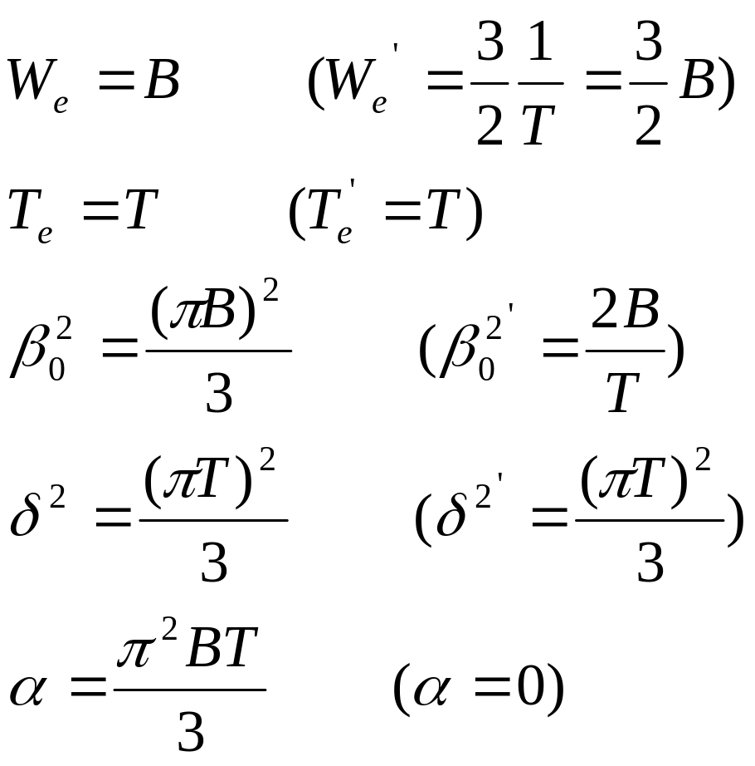
5.3 线性调频脉冲信号的波形参量

Slide 8
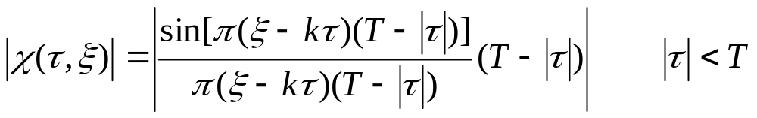
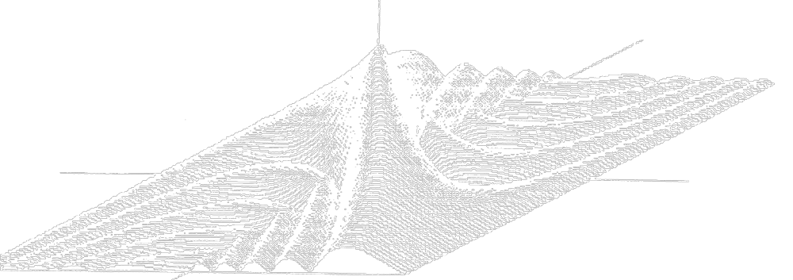
5.4 线性调频脉冲信号的模糊函数
一、模糊函数

Slide 9
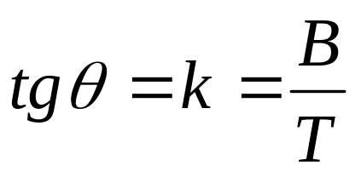
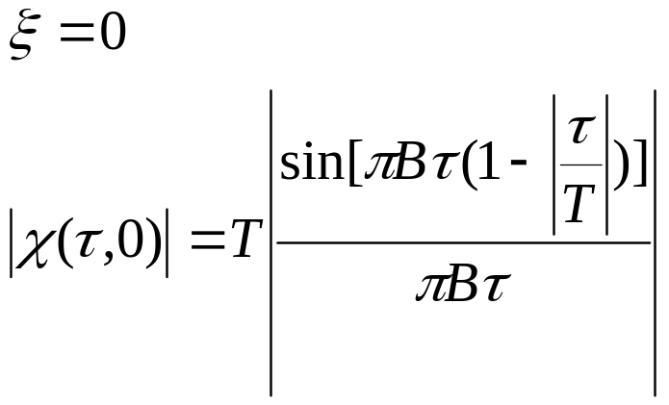
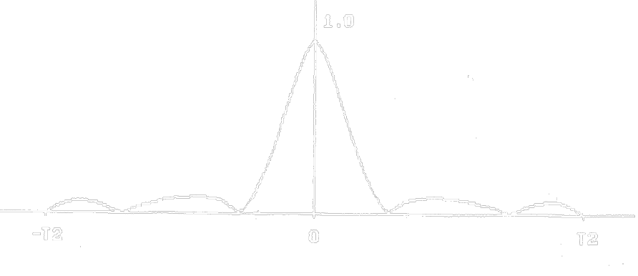
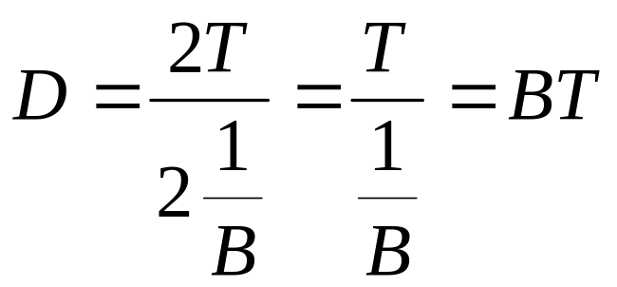
剪切角：
二、切割
1、
压缩比：
距离旁瓣：来因、影响

Slide 10
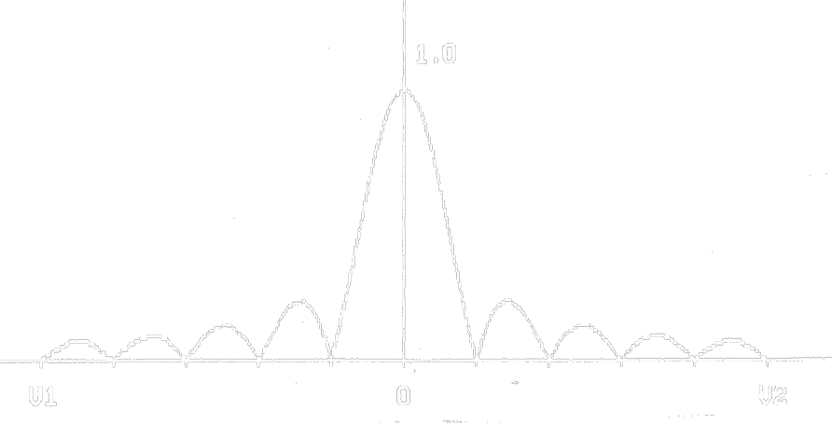
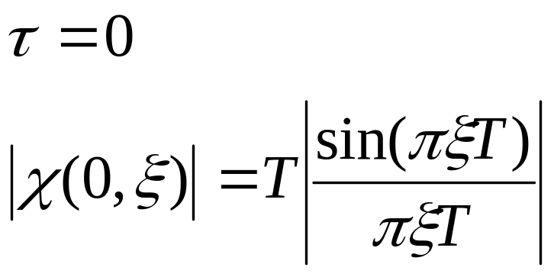
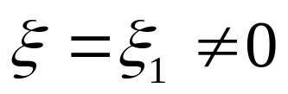
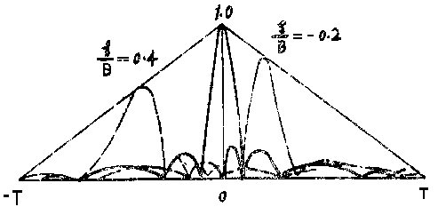
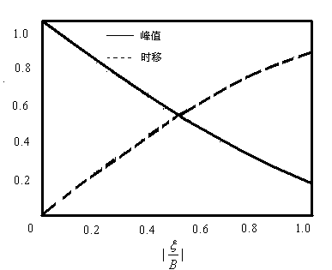
2、
3、

Slide 11
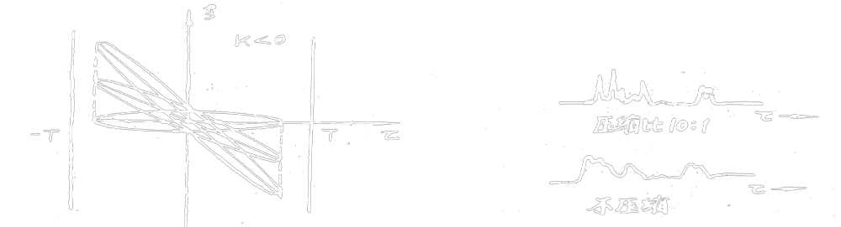
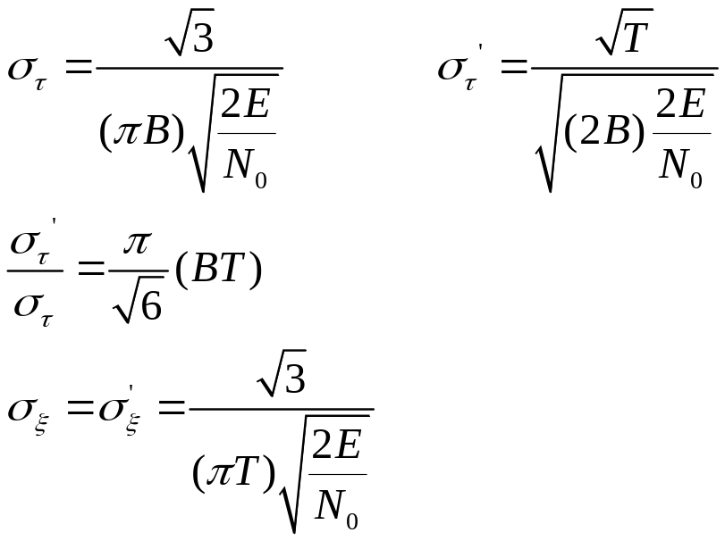
5.5 线性调频脉冲信号的性能
一、优点
1、距离分辨力提高We，速度分辨力相同Te
2、精度

Slide 12
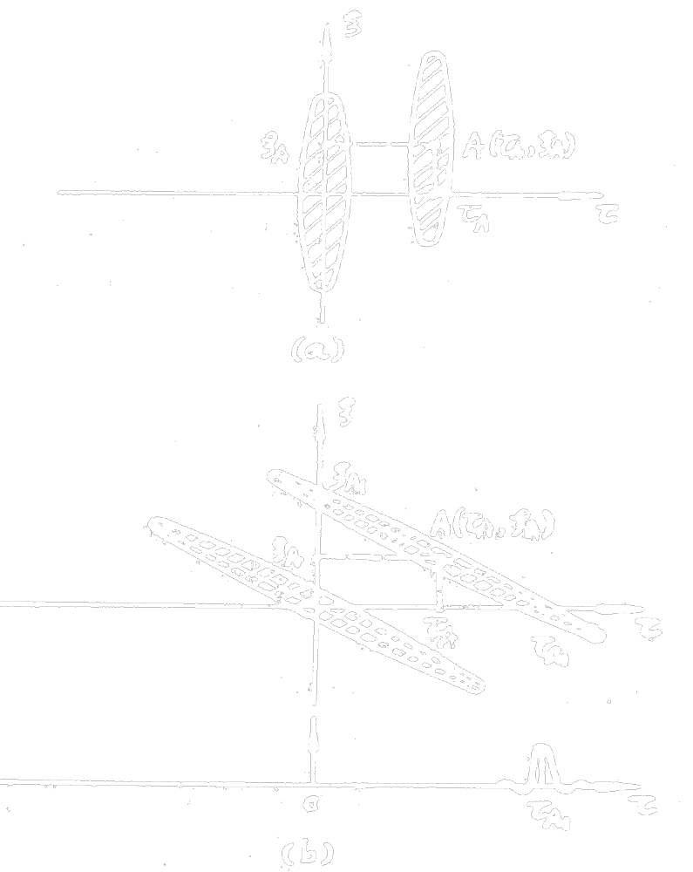
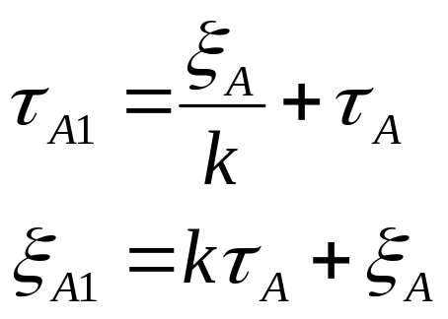
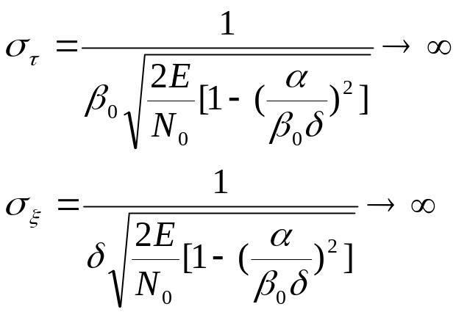
3、B和T独立选取
4、多普勒不敏感
二、缺点
1、组合值
解决方法：①正负斜率；②只测距/大斜率（K）；③V型调频。

Slide 13
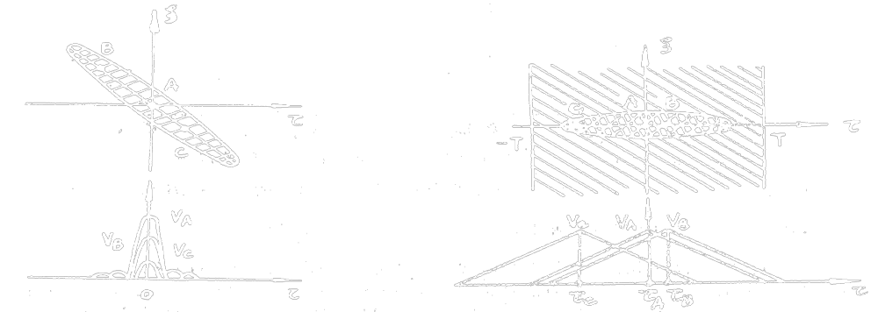
2、斜刀刃上目标无法分辨
3、存在距离旁瓣
MSR=-13.2dB
旁瓣的坏处：
掩盖小目标（广义分辨）
减小了系统动态范围

Slide 14
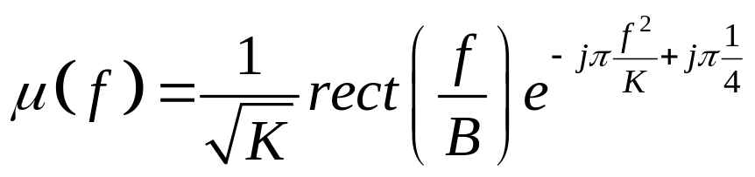

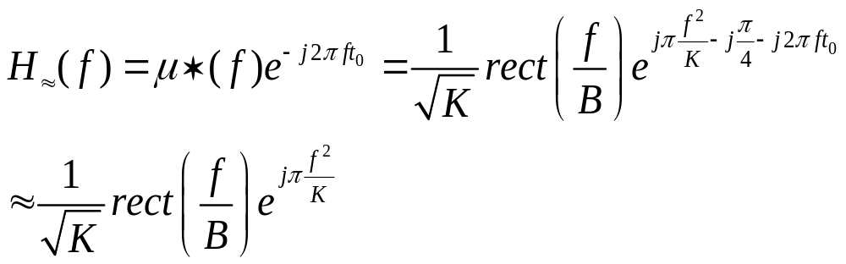
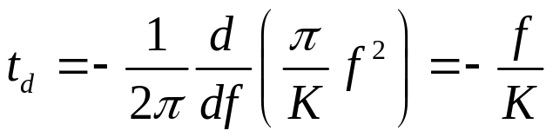
5.6 线性调频脉冲信号的处理
一、近似匹配滤波器的实现
时:
匹配滤波器的频率特性:

Slide 15
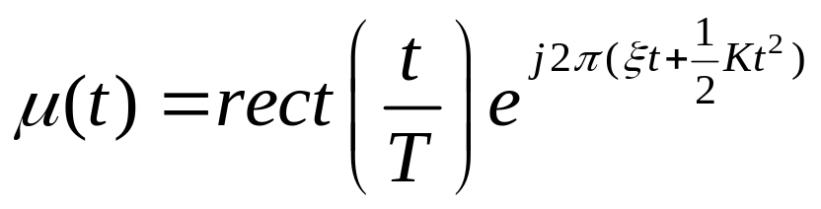
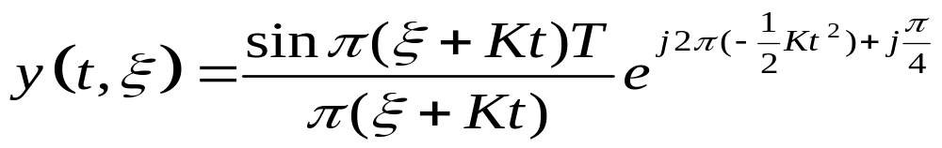
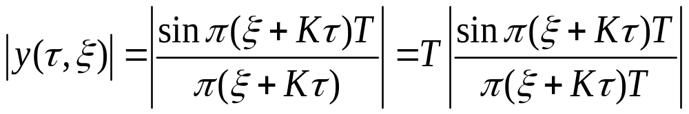
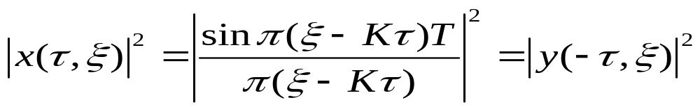
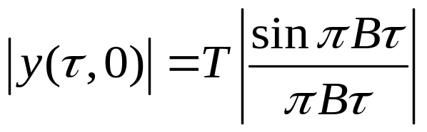
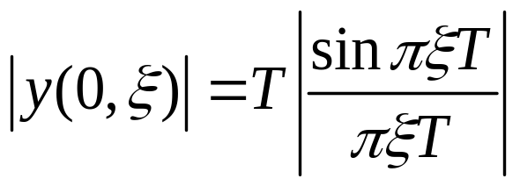
二、近似匹配滤波器的输出
输入信号的复包络为 ：
近似匹配滤波器输出为：

Slide 16



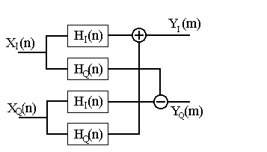



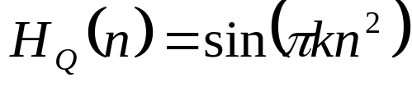
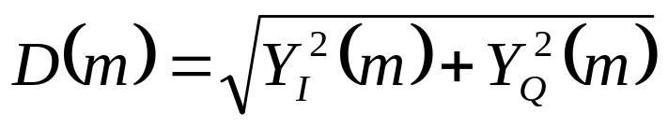
三、匹配滤波器的实现
随机初相的影响，
采用IQ正交处理！
1、采样频率及中频采样
视频采样（低通）：
中频采样（带通）：
，n满足
2、时域实现
LPF
ADC
X_{I}(n)
I
u(t)
LPF
ADC
X_{Q}(n)
Q

Slide 17



3、频域实现
4、时频域实现对比
①时域（FIR滤波器）：
， 阶，瞬时出；
②频域（正反FFT）：
， 点 ，延时出。
ROM
X_{I}(n)
Y_{I}(m)
FFT
频谱
相乘
IFFT
X_{Q}(n)
Y_{Q}(m)

Slide 18
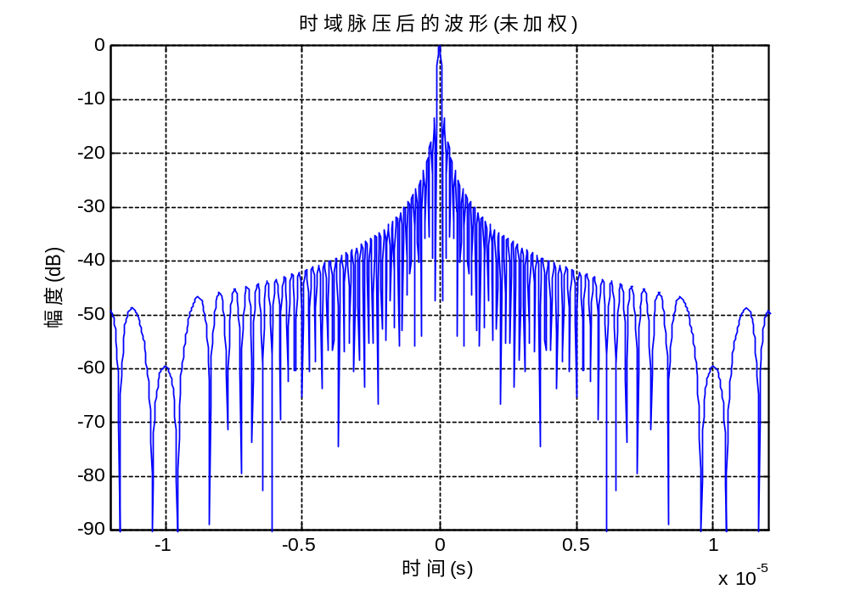
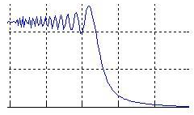
B/2

Slide 19





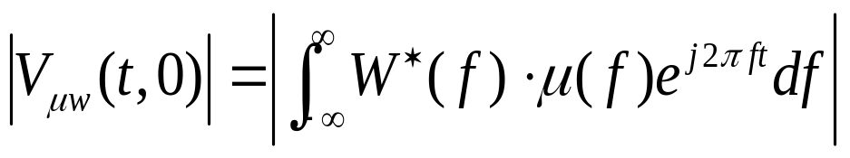
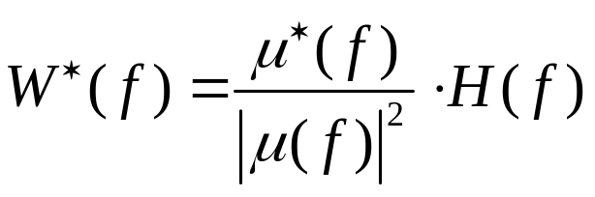
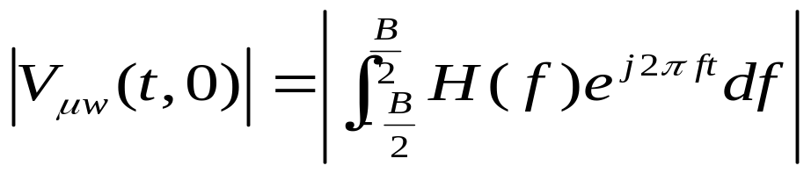
5.7 线性调频脉冲信号的加权处理
匹配滤波器
幅度加权网络
一、为何要加权处理？
二、频域上幅度加权
假设：
目的：①等效为矩形谱，②加权网络本身特性。

Slide 20
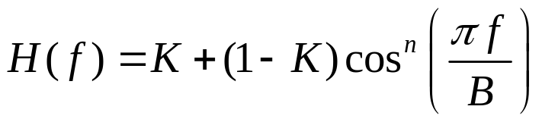
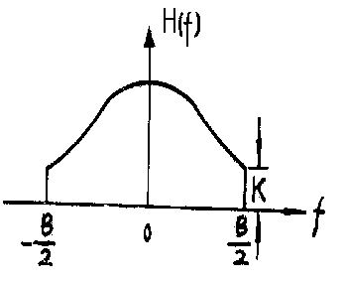




通用表达式：
简化：
结果：
结论：①三个辛格函数组成，
②幅度K定，时移B定，
③K决定加权函数、性能，
④B带宽。

Slide 21


Slide 22




三、加权性能分析
1、信噪比损失
不采用加权网络信噪比为：
采用加权网络信噪比为：
信噪功率比损失为：
(海明：-1.34dB)

Slide 23





2、最大主旁瓣比
海明：-42.67dB（t₁=4.5/B）
3、-3dB的主瓣加宽系数

Slide 24




海明：

Slide 25
作业:
1、用模糊图的切割来理解LFM信号是多普勒不敏感
信号。
2、如果目标A与B的距离相同，但速度不同，那么
这两个目标能否分辨？
3、处在斜刀刃上的目标速度能否分辨？为什么？

